Slide 1
স্বাগতম

Slide 2
পরিচিতি
পাঠ পরিচিতি
নবম-দশম শ্রেণি
বিষয়ঃ গণিত
অধ্যায়ঃ ৬
সময়ঃ ৪৫ মিনিট
তারিখঃ ২২/০২/২০
জিয়াউল হক ভূঁঞা
সহকারী শিক্ষক -গণিত
ফেনী আলীয়া কামিল মাদ্রাসা
01830123185

Slide 3
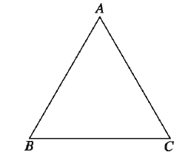
লক্ষ কর ও উত্তর দাওঃ
চিত্রটি কিসের ?

Slide 4
আজকের পাঠ
রেখা,কোণ ও ত্রিভুজ
(উপপাদ্য সমাধান)

Slide 5
পাঠ শেষে শিক্ষার্থীরা------
১।ত্রিভুজ সংক্রান্ত উপপাদ্যগুলো প্রমাণ করতে পারবে ।

Slide 6
A
D
E
B
C

Slide 7
A
D
E
F
B
C

Slide 8
A
D
E
F
B
C

Slide 9
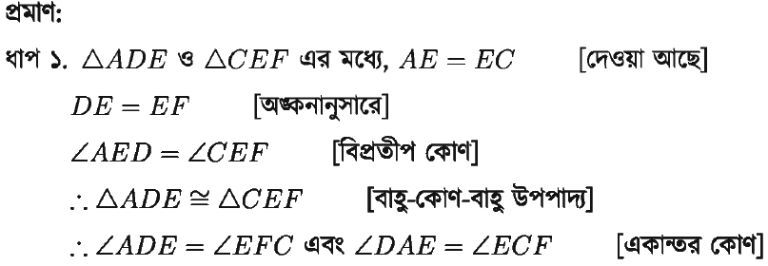
A
D
E
F
B
C

Slide 10
A
D
E
F
B
C

Slide 11
একক কাজ
সময়ঃ ৭ মিনিট
PQR একটি ত্রিভুজ । M ও N যথাক্রমে ত্রিভুজটির PQ ও PR বাহুর মধ্যবিন্দু। তাহলে, প্রমাণ করতে হবে যে MN$।।$QR
এবং MN=$\frac{1}{2}$ QR ।

Slide 12
মূল্যায়ন
সময়ঃ ৩ মিনিট
১)PQR একটি ত্রিভুজ । M ও N যথাক্রমে ত্রিভুজটির PQ ও PR বাহুর মধ্যবিন্দু। নিচের কোনটি সঠিক ?
ক) MN=$\frac{1}{5}$ QR খ) MN=$\frac{1}{2}$ QR গ) MN=$\frac{1}{4}$ QR ঘ) MN=$\frac{1}{6}$ QR
২)PQR একটি ত্রিভুজ । M ও N যথাক্রমে ত্রিভুজটির PQ ও PR বাহুর মধ্যবিন্দু। নিচের কোনটি সঠিক ?
ক) MN=$\frac{1}{5}$ QR খ) MN$।।$QR গ) MN=$\frac{1}{4}$ QR ঘ) MN=$\frac{1}{6}$ QR

Slide 13
বাড়ীর কাজ

